Slide 2
国内酒店之
收益管理困局
赵海峰
IDeaS大中华区销售总监
18621229988
James.zhao@ideas.com

Slide 3

什么是新技术
技术永远是为需求服务的
  需求引导技术
  技术创造或改变需求
Notes:
需求引导技术。酒店需要更多的客源，很多客源酒店资源覆盖不到，OTA应孕而生。
技术创造新需求。移动应用改变了很多。
那么收益管理？？

Slide 4

新技术
收益管理
技术引领需求
需求引导技术
Notes:
需求引导技术。酒店需要更多的客源，很多客源酒店资源覆盖不到，OTA应孕而生。
技术创造新需求。移动应用改变了很多。
那么收益管理？？
为什么收益管理是需求引导的技术？我们很多酒店没有这个感觉，觉得好像没有这方面的需求啊！这就是我们国内酒店的收益管理困惑。
我们来看下收益管理的发展历程。

Slide 5
收益管理的发展历史
二战后到60年代，随着航空业供给的增加和需求的多元化，航空公司利于计算机技术加强顾客订票的管理，将一些收益管理的概念逐渐应用于航空领域。
上世纪80年代中期，美国航空业解除政策管制，价格竞争激烈，各公司大幅度地降价，借助收益管理系统，以获取市场份额，增加航班客座率。原本的空座被低价旅游者所填补，而愿意出高价的乘客也能在最后时刻获得座位。
美国航空公司曾报道：“仅仅在过去三年（80年代末期）的时间里，收益管理为我们创造了14亿美金的额外收入”。

Slide 6
收益管理的发展历史
Notes:
我们看看美国航空业80年代的状况，是不是很熟悉？-- 就是我们现在国内酒店的状况
那时对于酒店收入、利润和竞争的需求，引导着精细化管理—收益管理这项新技术的出现

Slide 7
国内酒店之收益管理困局
没有对收益管理的需求
Notes:
一些酒店要做收益管理，只想简单的买套系统工具。工具或技术是为需求服务，没有需求而使用工具或技术，没有作用和效果。

Slide 8





收益管理
把合适的产品
通过合适的渠道
售卖给合适的客户
以合适的价格
在合适的时间
Notes:
我们来看看需求，帮助大家先建立这样一种需求。
客户：指市场细分，市场细分是按客户行为习惯而分的类。渠道是一个市场细分吗？
产品：房型。有没有考虑过提前预定打折？包价？
时间：酒店每天的需求量完全不同。我们酒店也会凭经验预计每天的入住率，但是有没有根据这个做决策来最大化收益？
价格：国内酒店最大问题是没有价格体系。有些酒店会说他们有啊！要建立BAR为基础的价格体系
渠道：价格一致性；渠道建立目的-覆盖酒店达不到的客户

Slide 9
收益管理
把合适的产品
通过合适的渠道
售卖给合适的客户
以合适的价格
在合适的时间
Notes:
我们来看看需求，帮助大家先建立这样一种需求。
客户：指市场细分，市场细分是按客户行为习惯而分的类。渠道是一个市场细分吗？
产品：房型。有没有考虑过提前预定打折？包价？
时间：酒店每天的需求量完全不同。我们酒店也会凭经验预计每天的入住率，但是有没有根据这个做决策来最大化收益？
价格：国内酒店最大问题是没有价格体系。有些酒店会说他们有啊！要建立BAR为基础的价格体系
渠道：价格一致性；渠道建立目的-覆盖酒店达不到的客户

Slide 10
国内酒店之收益管理困局
没有收益管理的需求
没有按市场细分来细化分析及决策
没有价格体系
BAR（一般散客）价格没有充分动起来

Slide 11




收益管理的成功之路
业务流程
最佳收益
人力资源
技术工具

Slide 12
国内酒店之收益管理困局
没有收益管理的需求
没有按市场细分来细化分析及决策
没有价格体系
BAR（一般散客）价格没有充分动起来
没有好的人员
没有工具或者说没有充分利用起现有工具

Slide 13


收益管理流程
数据收集
报告和影响
数据分析
收益管理带动酒店向精细化管理转变
渠道
预测
客房存量
管理
定价
Notes:
收益管理的起点 – 数据采集
没有流程监管，数据有效性无法保证，所有收益管理的分析决策全是错误和不全面的。

Slide 14
国内酒店之收益管理困局
没有收益管理的需求
没有按市场细分来细化分析及决策
缺乏有效的收益管理文化
没有价格体系
BAR（一般散客）价格没有充分动起来
没有好的人员
没有工具或者说没有充分利用起现有工具
没有流程
Notes:
所有这些归根结底，就是缺乏收益管理文化。

Slide 15
酒店马上可以做起来的事
市场细分的重新梳理
建立预测，按市场细分每天的预测
建立价格体系，BAR价格充分动起来
建立预测和价格体系的关系
关注直销渠道，加强预定部的功能和能力
数据不要光收集，一定要分析及基于此做决策
PMS等工具的使用要加强
数据源准确度的确保
收益管理流程的尝试建立
Notes:
所有这些归根结底，就是缺乏收益管理流程。

Slide 16
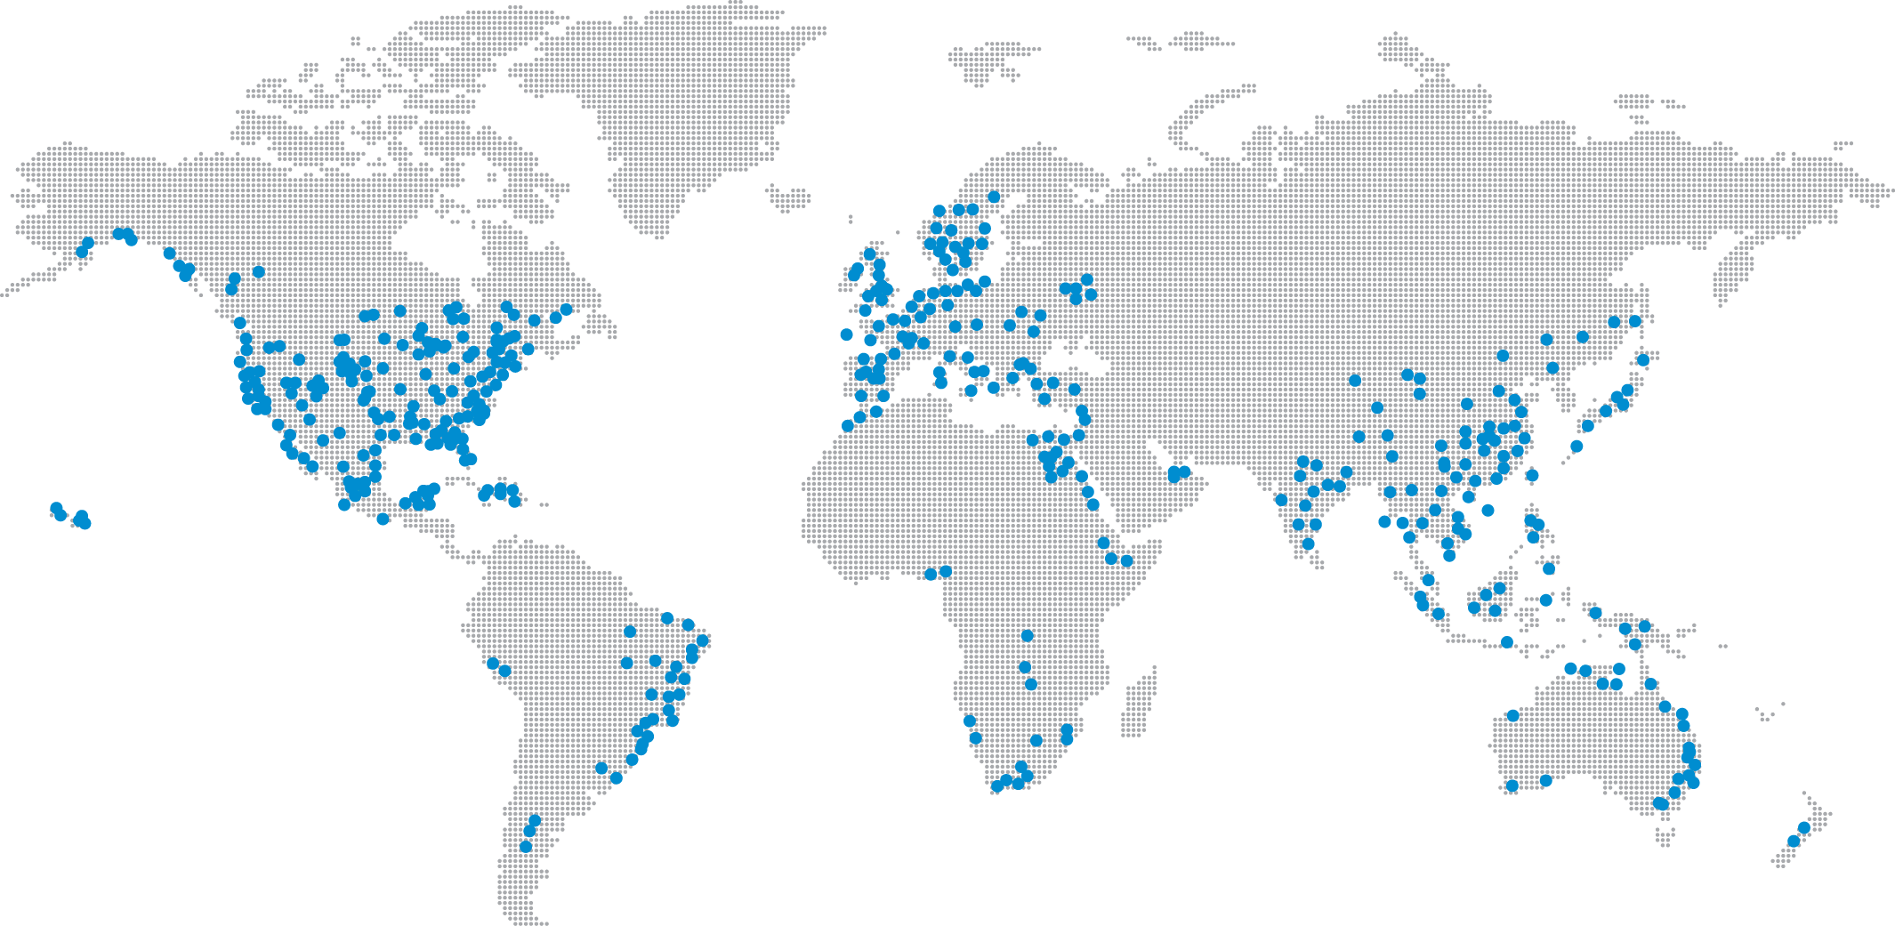
关于 IDeaS
25
6000
940k
94
95%+
年前我们就开始帮助客户管理其收益
家用户后，我们始终在各种情况下发掘增加收益的契机
间客房遍布全球，每天由IDeaS定价
个国家，遍布 6
大洲的用户使用
IDeaS收益管理系统
的客户始终如一的选择与我们合作
Notes:
Founded in 1989, IDeaS offers pricing and revenue management Software, Services, and Consulting to the hospitality and travel industries. Acquired in 2008 by SAS, IDeaS is headquartered in Minneapolis, MN with our Global Technology center located in Pune, India, IDeaS maintains sales, support and distribution offices in North & South America, the United Kingdom, Europe, Middle East, Africa, Australia and Asia.
24 years ago we started helping clients manage their revenue
3000 clients later we’re still finding the revenue opportunity in every situation
561k rooms around the world are priced every single day using IDeaS
94 countries on 6 continents have hotel that now run on the IDeaS Revenue Management Systems
95+ percent of all our clients are still working with us today
The Bottom Line – Independents and chains, boutiques and budget hotels alike have all seen the result of working with IDeaS
Slide updated April 30, 2013.

Slide 17


Slide 18
谢谢！

